Slide 1
אלגוריתמים כלכליים
אראל סגל-הלוי
סמסטר חורף ה'תשפ"ז

Slide 2
החזון
כאנשי מדעי-המחשב, אנחנו יכולים לתרום לחברה טובה והוגנת יותר על-ידי פיתוח אלגוריתמים.

Slide 3
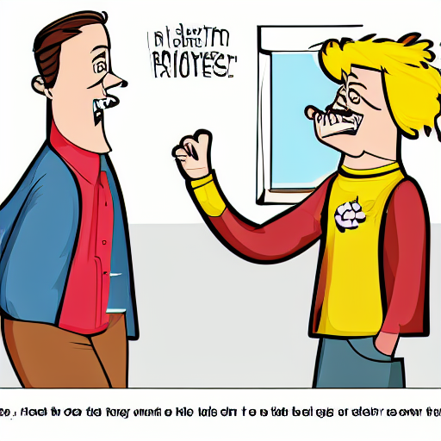
בעיה 1:
חלוקת שכר דירה
אתם שוכרים דירה עם שותפים. בדירה יש חדרים בגדלים שונים. כמה ישלם כל דייר?
פתרון ב: אלגוריתם:
כל דייר אומר כמה שווה לו כל חדר.
לכל חדר נקבע מחיר, כך שסכום המחירים שווה לשכר הדירה.
כל דייר מקבל חדר, שנחשב בעיניו הטוב ביותר במחירים הנתונים.
← אף דייר לא מקנא בדיירים האחרים!
פתרון א: משא ומתן / ריב
http://spliddit.org/apps/rent
https://pref.tools/rent/

Slide 4
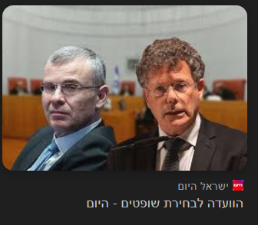
בעיה 2:
בחירת וועדה
איך לבחור וועדה (כגון: הוועדה לבחירת שופטים) כך שיהיה ייצוג הוגן לכולם?
פתרון ב: אלגוריתם:
כל אזרח מסמן את המועמד/ים המייצגים אותו.
נבחרת וועדה בגודל n, כך שלכל קבוצה בגודל k/n מהאוכלוסיה, יש לפחות k נציגים בוועדה.
← כל קבוצה מיוצגת בהתאם לגודלה.
פתרון א: משא ומתן / ריב

Slide 5

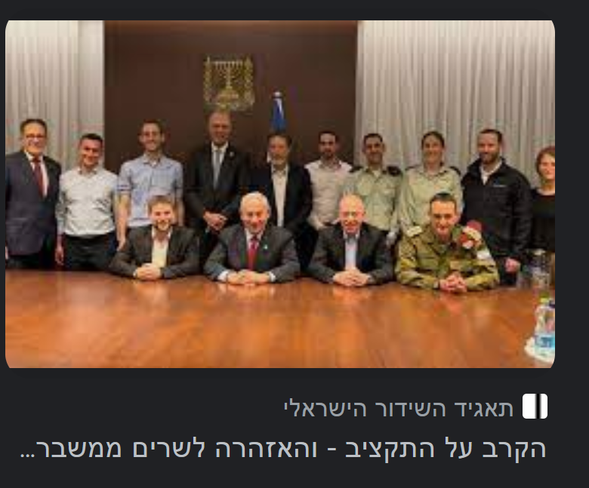
בעיה 3:
תקציב המדינה
איך לחלק את תקציב המדינה כך שכל האנשים והמגזרים ירגישו שהם קיבלו חלק הוגן?
פתרון ב: אלגוריתם:
כל אזרח / חבר-כנסת אומר מה התקציב הרצוי בעיניו.
  נקבע תקציב לכל סעיף, כך שכל קבוצה של אזרחים מקבלת תקציב לנושאים החשובים לה, בהתאם לגודל הקבוצה.
  ← אף מגזר לא מקופח ולא מנוצל.
פתרון א: משא ומתן / ריב

Slide 6
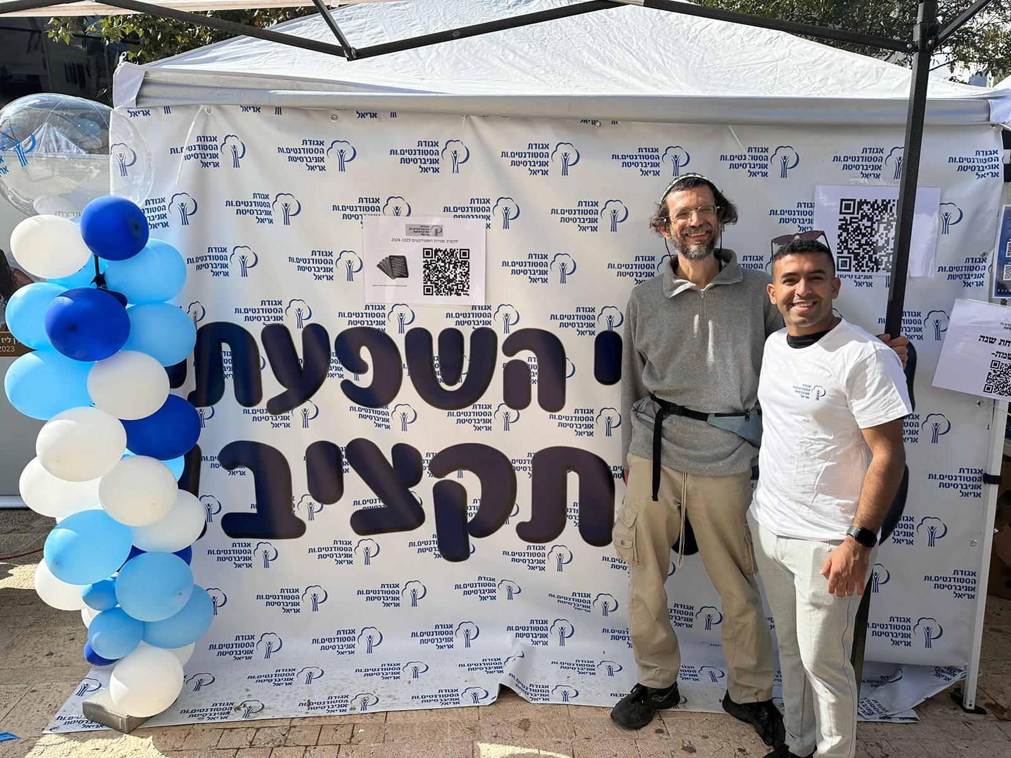
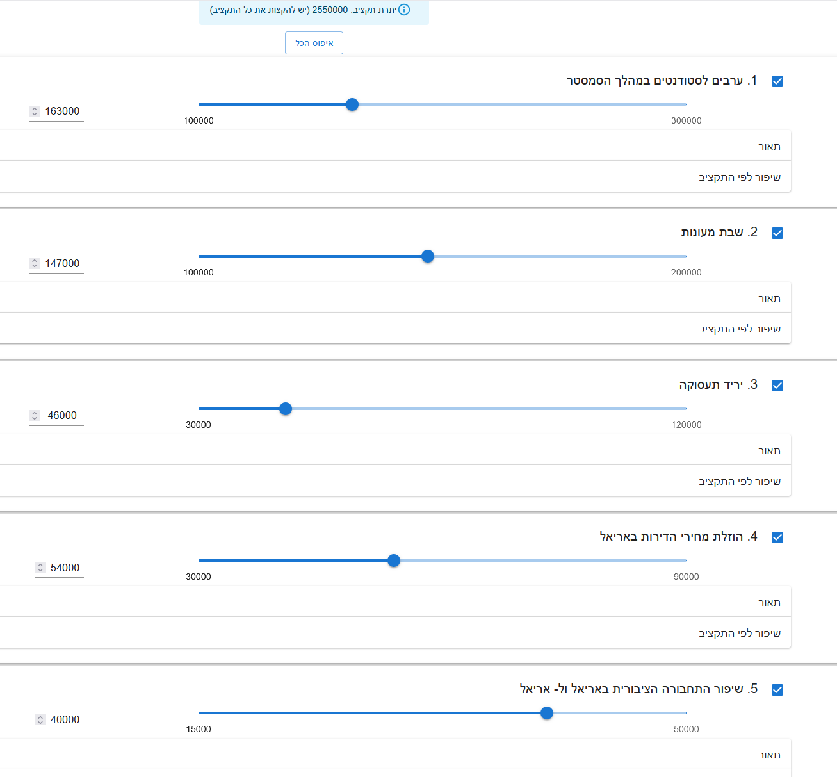
יישום 1: תקציב אגודת הסטודנטים
איך לחלק את תקציב אגודת הסטודנטים באריאל כך שכל הסטודנטים והמגזרים ירגישו שהם קיבלו חלק הוגן?
https://budget-sua.csariel.xyz/

Slide 7
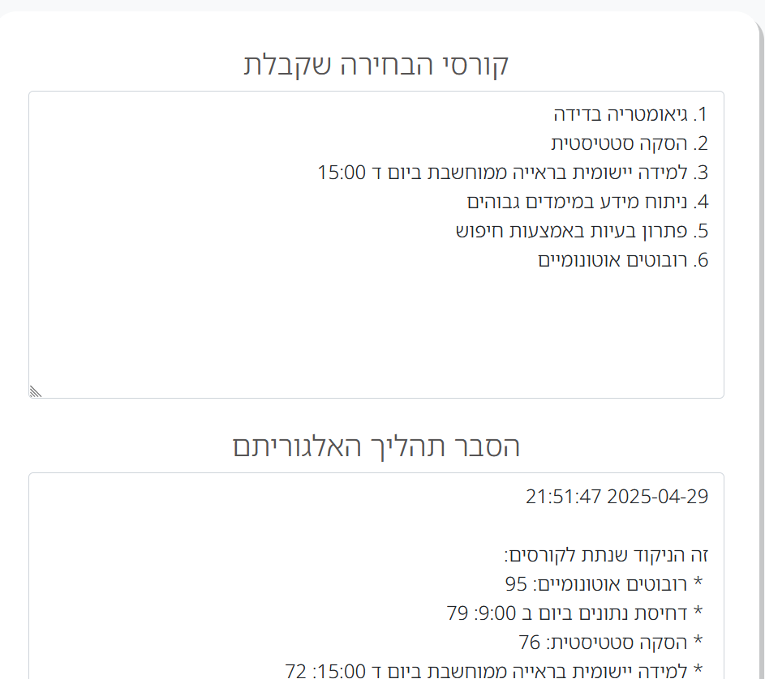
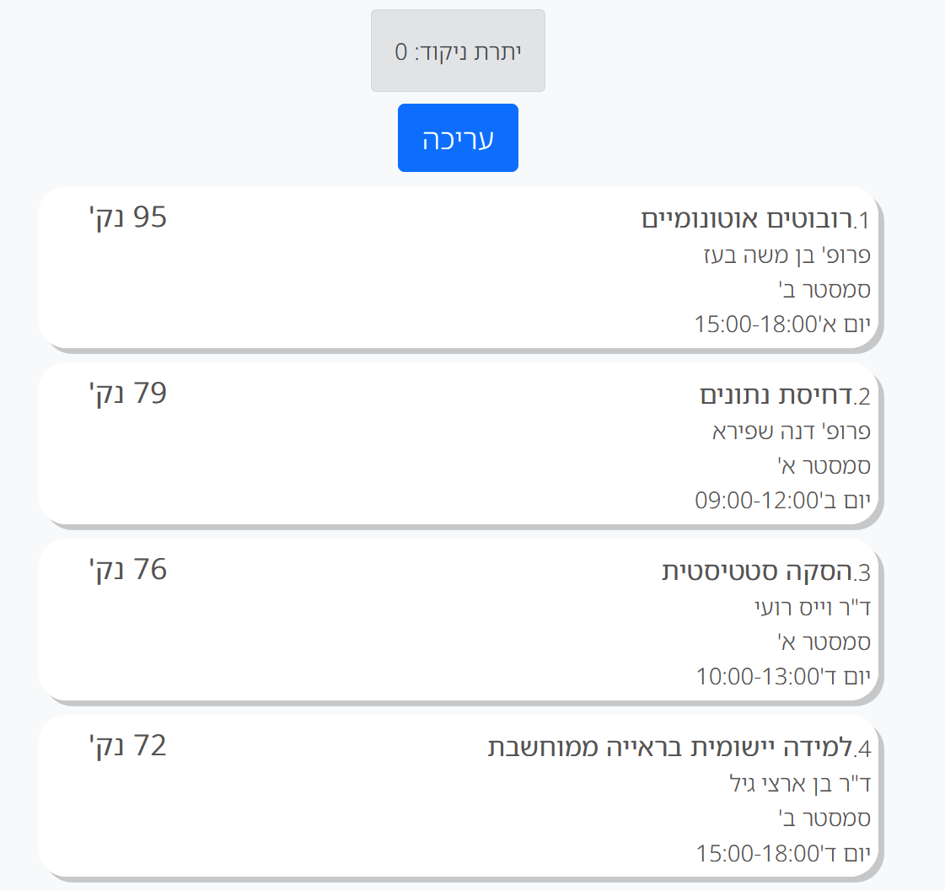
יישום 2: חלוקת
קורסי בחירה
איך לחלק את המקומות בקורסי הבחירה בין הסטודנטים, כך שכל הסטודנטים יקבלו חלק הוגן?
https://faircourse.csariel.xyz

Slide 8
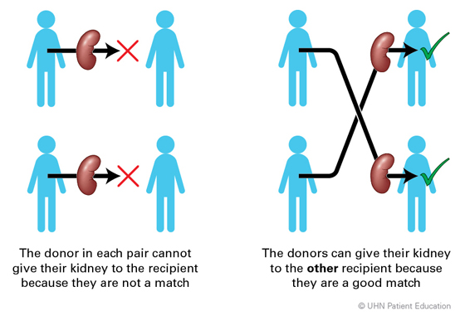
בעיות נוספות
שיש להן פתרון אלגוריתמי
חלוקה הוגנת של קרקעות ומשאבי-טבע בין אזרחים;
חלוקה הוגנת של תיקים בין מפלגות הקואליציה –
להקים ממשלה בדקה במקום בחודש;
החלפה הוגנת של איברים להשתלה;
...

Slide 9
האתגר
האלגוריתמים קיימים.
חלקם כבר מיושמים.
חלקם עדיין מחכים לאנשים שיישמו אותם.
אולי אתם, לאחר שתלמדו את הקורס,
תוכלו לעשות זאת?

